Slide 1

ПРИЛОЖЕНИЕ, РЕАЛИЗУЮЩЕЕ ИГРУ «Кольцевые гонки» С ИCПОЛЬЗОВАНИЕМ WINDOWS FORM И ГРАФИКИ OPENGL
МИНИСТЕРСТВО ОБРАЗОВАНИЯ РЕСПУБЛИКИ БЕЛАРУСЬ УЧРЕЖДЕНИЕ ОБРАЗОВАНИЯ ГОМЕЛЬСКИЙ ГОСУДАРСТВЕННЫЙ ТЕХНИЧЕСКИЙ УНИВЕРСИТЕТ ИМЕНИ П. О. СУХОГО
Выполнил: Ковалёв И.А.
Группа: ИТИ-21
Руководитель: Курочка К.С.
Гомель 2025

Slide 2
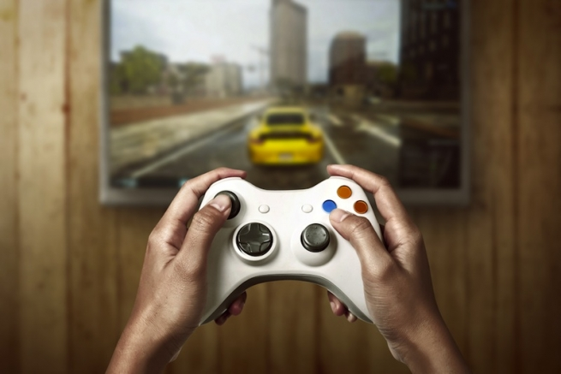
Актуальность и цель
Актуальность:
Во-первых, игровая индустрия продолжает активно развиваться, и создание гоночных симуляторов остаётся востребованным направлением, особенно в локальном мультиплеере. Во-вторых, использование Windows Forms и OpenGL позволяет изучить как высокоуровневые инструменты для создания интерфейсов, так и низкоуровневую графическую библиотеку, что даёт ценный опыт в работе с разными технологиями.
Цель проекта:
Разработка двухмерной игры «Кольцевые гонки» для двух игроков с использованием C#, Windows Forms и OpenGL.

Slide 3
Постановка задачи
Задачи проекта:
Использование C#, Windows Forms и OpenGL для создания графического интерфейса и визуализации игрового процесса
Применение паттернов «Фабричный метод» и «Декоратор»
Проектирование и разработка игровой логики (физика, призы, коллизии).
Реализация интерактивного ввода для двух игроков.

Slide 4
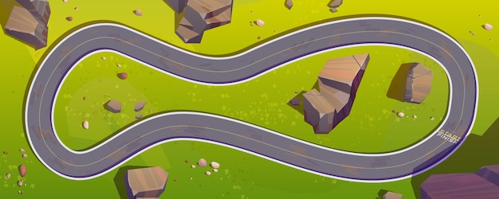
Используемые технологии
Язык программирования: C#
Пользовательский интерфейс: Windows Forms
Графика: OpenGL (библиотека OpenTK)

Slide 5
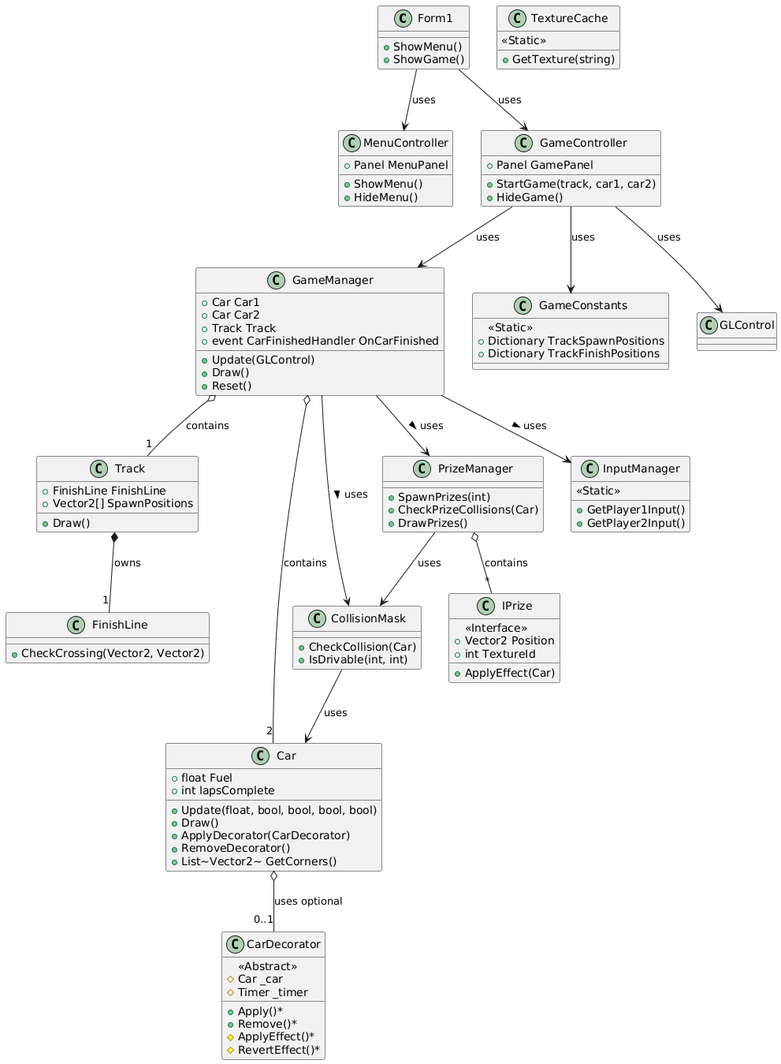
Архитектура приложения
Переключение между меню и игрой
Обработка действий игроков и состояний объектов
Отображение графики
Генерация и управление призами
Декорирование автомобилей

Slide 6
Основные классы
GameManager Управление логикой игры, обновление игрового мира
Car Машина, которой управляет игрок
CarDecorator Изменяет функционал автомобиля
PrizeManager Управляет призами на трассе: создание, размещение.
CollisionMask Проверяет сталкивается ли машина с непроходимой областью трассы

Slide 7

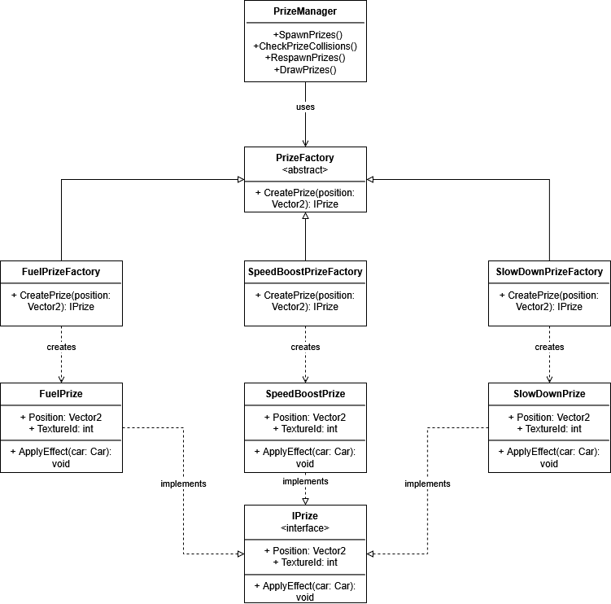
Применение паттернов проектирования
Фабричный метод
Обеспечивает создание различных типов призов (топливо, ускорение, замедление), инкапсулируя логику создания объектов в отдельном классе.
Позволяет добавлять новые типы призов, без изменения существующего кода.

Slide 8
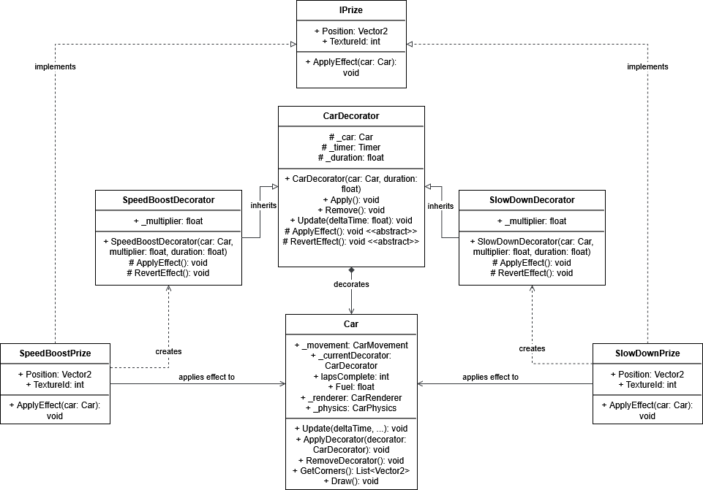
Применение паттернов проектирования
Декоратор
Изменяет характеристики машины, например увеличивает/уменьшает максимальную скорость при подборе приза ускорения/замедления соответственно.

Slide 9
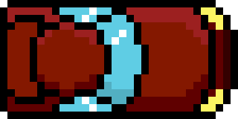

Игровые механики
Управление: W,A,S,D; Стрелки.
Физика машин:
- Движение вперед/назад
- Ускорение
- Поворот
- Столкновения с границами трассы
Призы:
- Топливо
- Ускорение
- Замедление

Slide 10
Алгоритм работы
Запуск приложения Отображение главного меню
Выбор трассы и машин в главном меню
Основной игровой цикл Обработка действий игроков, обновление игрового мира (машин, коллизий, индикаторов), отрисовка графики
Завершение и результаты Сообщение о победителе
Возврат в главное меню

Slide 11
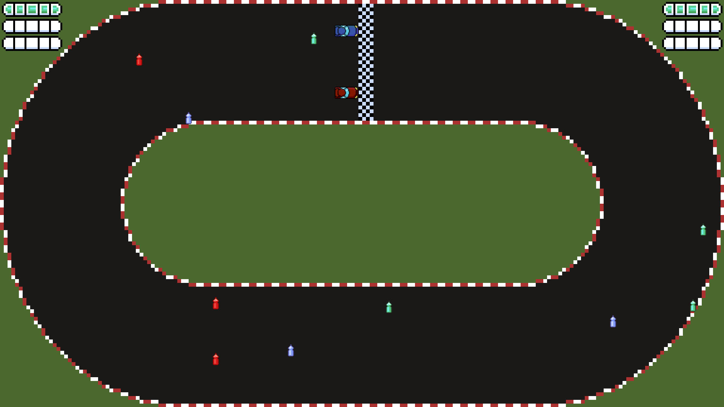
Тестирование, верификация и опытная эксплуатация
Тестирование: тестирование с использованием MSTest подтвердило корректность и стабильность основных компонентов приложения. Верификация: проверка игровых механик показала соответствие всем функциональным требованиям. Опытная эксплуатация: опытная эксплуатация показала стабильность и производительность. Критических ошибок выявлено не было.

Slide 12
Заключение
Разработано игровое приложение «Кольцевые гонки»
Успешно применены паттерны «Фабричный метод и декоратор»
Корректность работы подтверждена тестированием, верификацией и эксплуатацией

Slide 13
Спасибо за внимание

